Slide 1
КУРСОВАЯ РАБОТА
Разработка и проектирование тура для туристских групп по национальному парку Нууксио и природному центру Халтиа (Финляндия)
Студентки 3 курса
Очной формы бучений
Факультета ЕГиТ направления туризм
Соколовой Светланы Александровны
Научный руководитель доц., к.п.н.
Макарский Анатолий Моисеевич

Slide 2
Актуальность исследования
Финляндия располагает богатейшими ресурсами для развития этого вида туризма, расположена в относительной близости от России, имеет развитую инфраструктуру и густую сеть транспортных путей, что обеспечивает свободное перемещение туристов. Национальный парк Нууксио и природный центр Халтиа является перспективным вариантом для успешного развития и продвижения туристского продукта.
Объект исследования: Национальный парк Нууксио и природный центр Халтиа (Финляндия).
Предмет исследования: Разработка, проектирование и позиционирование тура для туристских групп «Национальный парк Нууксио и природный центр Халтиа.»

Slide 3
Задачи исследования:
1. Изучить теоретические основы разработки и проектирования туристского продукта в экологическом туризме.
Цель исследования:
Изучить теоретические основы резработки и проектирования туристского продукта в экологическом туризме с последующим проектированием туристского продукта национального парка Нууксио и природного центра Халтиа для русскоязычных туристов.
2. Дать общую характеристику национальных парков Финляндии.
3. Разработать тур и презентацию по национальному парку Нууксио и природному центру Халтиа для турфирм Санкт-Петербурга и Ленинградской области.

Slide 4
Основные потребительские свойства туристского продукта

Slide 5
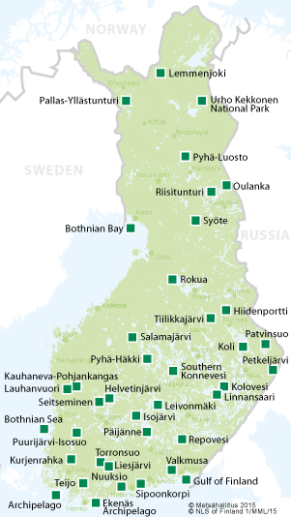
Национальные парки Финляндии
Более 2 миллионов человек посетили национальные парки
На сегодняшний день, в стране создано 19 заповедников и 39 национальных парков, преследующих главную цель – защиту природы.

Slide 6
Следует отметить, что наиболее любимыми и посещаемыми финнами и гостями страны стали такие парки как Паллас-Юллястунтури, Оуланка, Урхо Кекконен, Нууксио, Пюхя-Луосто, Реповеси, Прибрежные острова, Архипелаг Таммисаари.
Кроме того, число посетителей национального парка Нууксио имела рекордные показатели увеличения посещаемости, повысилось на 43% по сравнению с предыдущим годом и составило 267.400 тыс. посетителей.

Slide 7
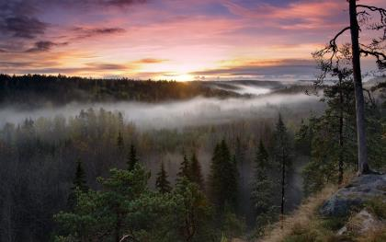
Главное лесное управление Финляндии
Каждый евро, инвестируемый в национальные парки приносит 10 евро в местный бюджет
Главное лесное управление Финляндии – государственное предприятие, которое управляет национальными парками, а также несет ответственность за использование этих территорий таким образом, чтобы они приносили максимально возможную пользу финскому обществу.

Slide 8
Евросоюз увеличил финансовую поддержку более чем в 2 раза в течение 5 лет .Сумма финансирования увеличилась с 2.1 млн евро до 5.2 млн евро в 2014 евро

Slide 9
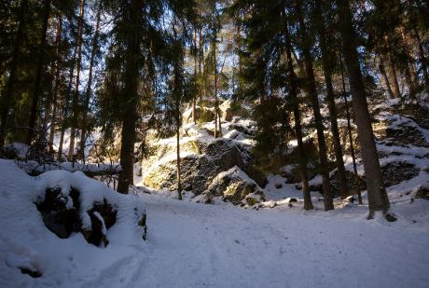
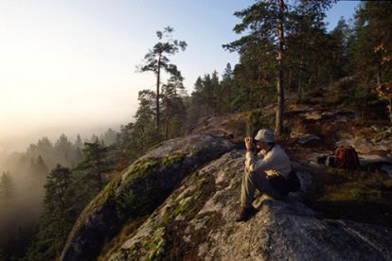
Национальные парки Финляндии
День, проведенный на природе дает больше возможностей и пользы, чем спортзал
Территория парков обычно занимает территорию несколько сотен квадратных километров и представляет собой единое комплексное пространство с полностью сохраненной флорой и фауной, свойственной данной местности.

Slide 10
Общие правила поведения в национальных парках Финлянлдии
Можно | Нельзя
Передвигаться пешком или на велосипеде везде, где это не повредит посадкам и не нарушит границы частной собственности | Разводить огонь на чужой территории и вообще разводить огонь без веских оснований
Разбивать палатку в удалении от частной собственности и не мешающей проходу туристов | Нарушать покой людей, причинять беспокойство диким животным и птицам, наносить ущерб природе
Собирать дикорастущие ягоды, грибы и цветы | Мусорить
Ловить рыбу на поплавочную удочку без блесны (с берега и с лодки), купаться и умываться в водоемах | Рыбачить без соответствующей лицензии (кроме ловли на удочку) и везде, где есть табличка с надписью: «Kalastus kieletty» («Рыбалка запрещена»)

Slide 11
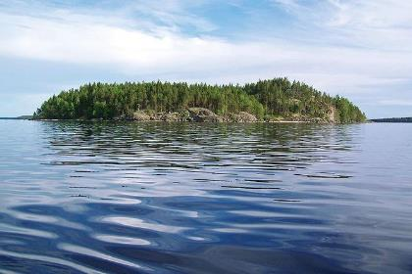
Всемирно известные путеводители Lonely Planet недавно определили 50 тайных жемчужин в Европе, и одной из таких жемчужин стал национальный парк Линнансаари.
Тенденция к экологическому туризму
Экологический туризм постепенно начинает завоевывать сердца российских туристов и становится все более популярным поводом посетить Финляндию.
Наиболее удобными вариантами для посещения русского населения являются парки, находящиеся в Восточной Финляндии и Южной Финляндии.

Slide 12
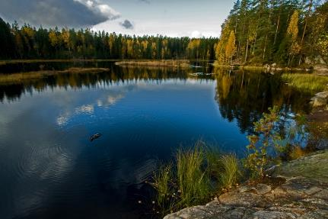
Национальный парк Нууксио
В 2013 году количество гостей составило 267.400 человек, а в 2014 году около 300 тыс. человек
Одним из преимуществ является небольшое расстояние от столицы и развитость туристской инфраструктуры

Slide 13
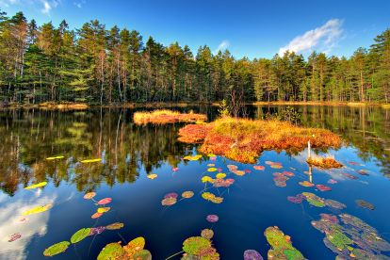
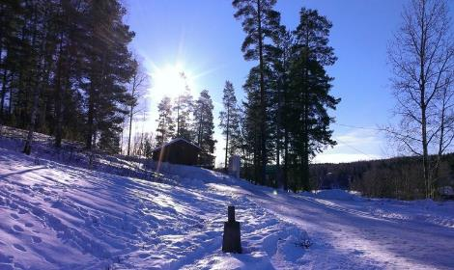
Природные ресурсы
Флора и фауна Нууксио очень разнообразна. Природа заповедника необычайно красива: дикие скалы, пышные рощи, топкие болота и валуны, покрытые лишайниками.
Живописные маршруты максимально окультурены, по болотам проложены мостки, через канавы мостики

Slide 14
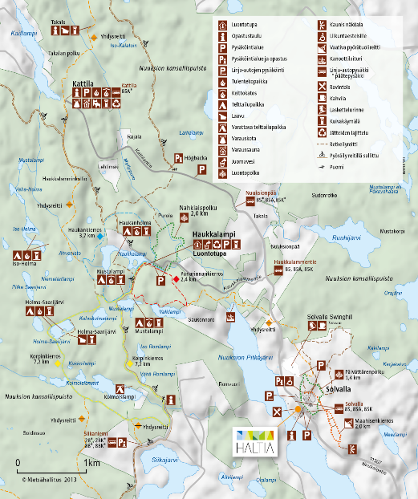
На карте парка многообразие троп, мест размещений и велосипедных дорожек. Парк обладает всем необходимым для катания на велосипеде, верховой езды, сбора ягод и грибов, купания и геокешинга и прочих видов активного туризма.

Slide 15
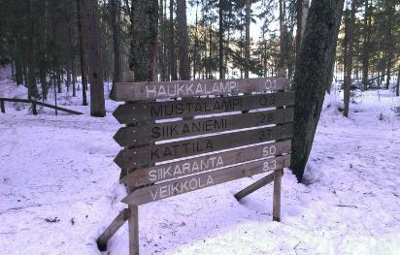
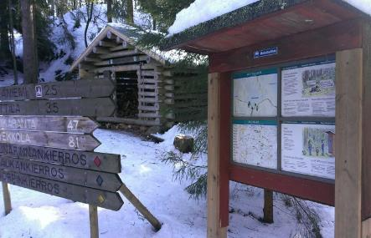
Туристские тропы
В общей сложности, в национальном парке 33 км размеченных туристических троп, а также навесы для приготовления пищи и места для кемпинга, которые делают парк отличным местом для путешествия и походов.
Недалеко от парковки есть карта парка. Здесь каждый желающий может выбрать на свое усмотрение тропу по категории сложности и выйти на маршрут.

Slide 16
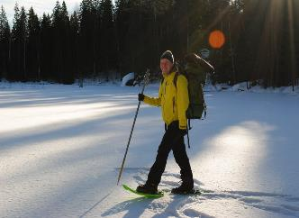
Кольцевые маршруты национального парка Нууксио и их характеристика
Название маршрута | Протяженность | Краткое описание
Haukankierros | 3,7 км | Средняя сложность маршрута. Подойдет для всех.
Korpinkierros | 7,2 км | Самый длинный маршрут. Подойдет для молодежи и людей со спортивной подготовкой.
Klassarinkierros | 3,9 км | Не имеет туристских сооружений. Подойдет для людей со спортивной подготовкой.
Maahisenkierros | 2,0 км | Подходит для инвалидных и детских колясок. Зимой тропа не обслуживается, поэтому она не доступна для инвалидных колясок в зимнее время.
Punarinnankierros | 2,4 км | Простой маршрут. Подойдет для всех, в том числе пожилым людям.

Slide 17
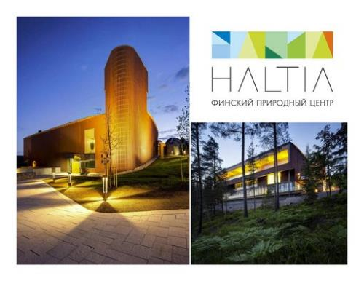
Центр представляет собой начало новой эры для деревянного строительства в Финляндии и презентуется как первое крупное общественное здание, которое было построено полностью из древесных материалов.
Внешний облик здания природного центра созвучен с мотивами эпоса «Калевала». Архитектура самого здания ассоциировалась у автора идеи с уткой, сидящей в гнезде, а утиное яйцо представлено на главной экспозиции.

Slide 18
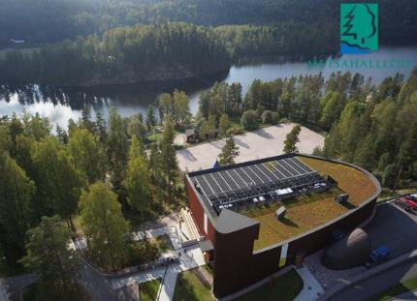
Уникальная архитектура центра
На крыше здания растут трава и мох, которые связывают углекислый газ из атмосферы.
Солнечные и водные коллекторы являются частью архитектуры, как напоминание, что солнце и вода являются источниками всей жизни. Таким образом, природный центр функционирует и гармонирует с окружающей природой в своем уникальном продуманном дизайне и в использовании ультрасовременных технологий.

Slide 19
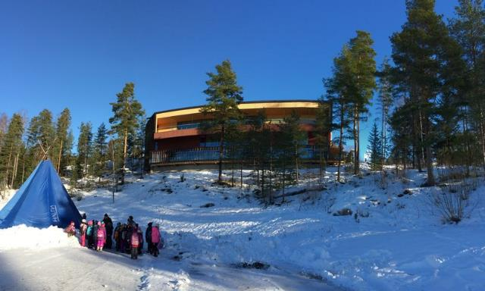
Финский центр активно сотрудничает с различными субъектами, включая города, муниципалитеты и предприятия столичного региона. Корпоративное партнерство дает возможность дальнейшего развития деятельности центра Халтии.

Slide 20
Самые большие вложения вносят Муниципалитет города Эспоо, Хельсинки и Министерство окружающей среды. В настоящее время центр также акцентируется на продвижении экологического туризма в в национальных парках Финляндии и ближайших территориях.

Slide 21
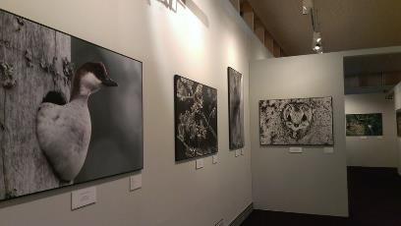
Стоимость посещения главной выставки
Взрослые | 10 €
Дети 7 – 17, пенсионеры, студенты, безработные, военные | 5 €
Семейный билет (включает 1-2 взрослых и 1-4 детей) | 22 €
Годовой абонемент (именной) | 16 €
Групповой билет (по предварительному заказу) | 8 € / чел, минимум 10 человек/группа
Экскурсия с гидом | 90 € / час, макс. 25 человек / группа. (цена вкл. 24% НДС)

Slide 22
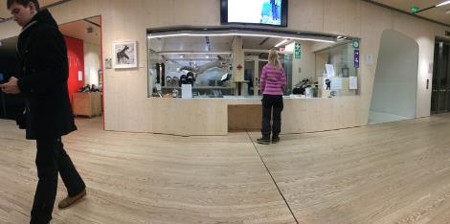
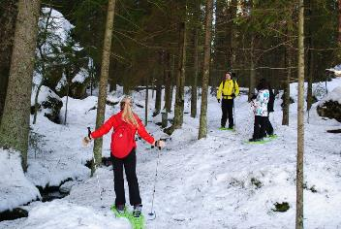
Одежда: | - Водонепроницаемая куртка 5 € -Водонепроницаемые брюки 5 € -Резиновые сапоги 5 € -Валенки 5 € -Шерстяные носки (включены в аренду сапог)
Рюкзаки: | - Небольшой рюкзак для дневного похода 5 € / день - Рюкзак 10 € / день - Рюкзак для переноски детей 10 € / день
Спортивный инвентарь: | - Палки для скандинавской ходьбы 5 € / день - Велосипед 25 € / 4 ч, 40 € / 8 ч, 65 € / 24 ч - Снегоступы 10 € / день - Лыжи «Алтай» 15 € / 3 ч, 25 € / 24 ч
Другое оборудование (только для использования на тропах в окрестностях центра Халтиа): | - Детская коляска - Инвалидное кресло

Slide 23
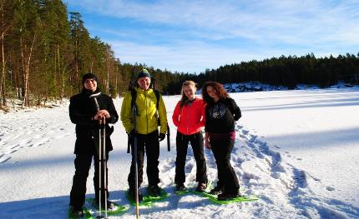
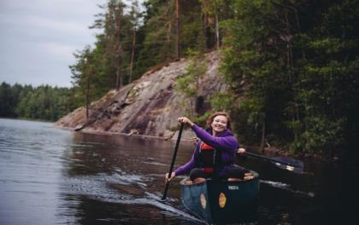
Активный отдых в Нууксио
Зима | Лето
Езда на санях, на упряжках с хаски | Катание на лодках, байдарках и каноэ
Прогулки на снегоступах | Трекинг
Зимняя рыбалка | Рыбалка
Катание на сноуборде и горных лыжах | Катание на велосипеде, на лошадях
Сауна | Сауна
Знакомство с оленями | Собирание грибов и ягод

Slide 24
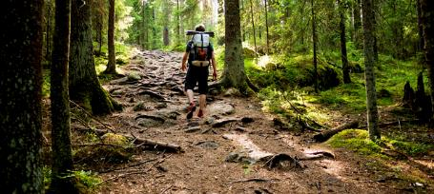
Целевая группа и ее предпочтения
Данная социальная группа обладает следующими особенностями, которые нужно учитывать при построении маршрута:
1. стремление идти на риск;
2. высокая степень мобильности;
3. высокая степень адаптации к изменяющимся условиям;
4. стремление к максимальному проявлению сил;
5. определённое критическое отношение к старому поколению
Выбранная группа: молодежь от 18 до 30 лет.
Главная цель: является активный отдых, поддержание физического здоровья и общение.

Slide 25
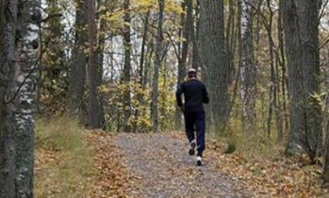
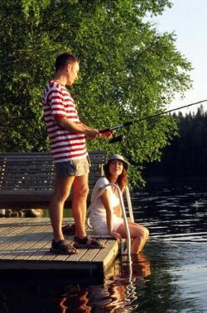
Цели тура «Современная Финляндия»
- организация совместного отдыха молодежный компаний ( в т.ч. для студентов) на базе природно-ландшафтного парка Нууксио и знакомство с современным природным центром Халтиа.
- пропаганда экологического туризма среди молодежи;
- представление современной стороны Хельсинки
- обеспечение активного отдыха и всего необходимого снаряжения.
- безопасность туристов во время всей поездки
- получение реальных отзывов и предложений о проведенном туре от туристов.

Slide 26
День 1. Санкт-Петербург – Хельсинки – Эспоо – Нууксио.
06:40 | Скоростной поезд ALLEGRO Санкт-Петербург – Хельсинки.
10:16 | Прибытие в Хельсинки. Знакомство с русскоговорящим гидом.
11:00 | Экскурсия « Дизайнерский Хельсинки»
13:00 | Обед в Vapiano.
14:45 | Отъезд в Эспоо. Поход в продуктовый магазин. Закупка необходимых товаров.
16:30 | Прибытие в национальный парк Нууксио.
17:00 | Заселение в Виллу Армас. Свободное время.

Slide 27
День 2. Нууксио – Халтиа – Нууксио.
12:00 | Встреча с русскоязычным гидом в центре Халтиа
12:30 | Обед в ресторане Халтиа
13:00 | Свободное время
14:00 | Посещение главной выставки центра
16:00 | Ознакомительный проход по маршруту Maahiskierros
18:00 | Вечернее мероприятие около центра

Slide 28
День 3. Квесты, активный отдых.
12:00 | Участие в квестах
14:00 | Обед в ресторане Халтиа
14:30 | Свободное время
15:00 | Велопрогулка по территории парка с сопровождающим гидом
19:00 | Свободное время

Slide 29
День 4. Нууксио – Хельсинки – Санкт-Петербург.
10:00 | Выезд из виллы Армас
11:00 | Геокешинг
13:00 | Отправление в Хельсинки
14:00 | Прибытие на станцию Kamppi
14:15 | Свободное время
16:00 | Посадка на автобус LUX Express
23:30 | Прибытие на Балтийский вокзал Санкт-Петербурга

Slide 30
Strenghts (сильные стороны)
- Удобное географическое положение Нууксио. Находится рядом с Хельсинки и может сочетать в себе познавательно-рекреационный тур.
- Развитая туристско-рекреационная и транспортная инфраструктура
- Заинтересованность местных властей в продвижении туризма и его финансирования.
- Возрастающий интерес к экологическому туризму и его.
- Отличная экологическая обстановка
- Бесплатный вход, дрова, информационные брошюры и бланки.
- Инновационные технологии, уникальность места
- Высокая квалификация сотрудников.
- Низкая себестоимость турпродукта
Weakness (слабые стороны)
- Высокая стоимость визы
- Скачки курсов валют
- Отсутствие быстрого, комфортного и недорого передвижения. Чаще всего, выполняется первые два пункта без третьего.
Opportunities (возможности)
- Возможность развивать квест экскурсии на территории парка Нууксио.
- Продвижение и реклама в Интернете, метро, в информационных буклетах и туристских журналах.
- Скидки на услуги при покупке пакетного тура.
- Создание общей программы национального парка Нууксио для каждого желающего.
Threasts (опасности, угрозы)
- Изменения уровня цен
- Возможные санкции со стороны Евросоюза.
- Изменение покупательских предпочтений
SWOT - анализ

Slide 31
PEST - анализ
Политические факторы - Визовый режим - Поддержка Правительством продвижение экологического туризма и его финансирования - Рост напряжения между Россией и Евросоюзом. | Экономические факторы - Нестабильность рубля, перепады в курсах валют. - Уровень располагаемых доходов туристов
Социально-культурные факторы - Рост спроса на экологические туры - Заинтересованное отношение русских к импортным туристским продуктам. - Требование к качеству продукта и уровню сервиса | Технологические факторы - Доступ к новейшим технологиям - Развитие и проникновение Интернета, развитие мобильных устройств

Slide 32
Себестоимость тура «Современная Финляндия», прямые расходы (цены указаны в рублях)
Название услуги | Стоимость с человека
Переезд Санкт-Петербург – Хельсинки (скоростной поезд Allegro) | 2523 руб
Переезд Хельсинки Kampi – Санкт- Петербург – Балтийский | 1425 руб
Стоимость проживания в доме Villa Armas (3дня) | 2736 руб
Питание только в кафе (Хельсинки и центра Халтиа) | 1254 руб
Аренда камеры хранения | 285 руб
Экскурсионное обслуживание | 1482 руб
Услуги сопровождающего гида, русскоговорящего экскурсовода по Халтии | 1140 руб
Аренда автомобиля с водителем | 1938 руб
Аренда велосипеда | 1425 руб
Итого:14208руб на человека

Slide 33
Калькуляция тура
Виды услуг | Стоимость на чел. (в руб.)
Транспортное обслуживание | 5886
Услуги экскурсоводов | 2622
Питание (только 3 обеда) | 1254
Комиссия туроператору | 2000
Аренда камеры хранения | 285
Аренда велосипеда | 1425
Проживание | 2736
Продвижение тура (реклама) | 800
Итого: 17008 руб на человека

Slide 34
Данный тур совмещает в себе как познавательный так и экологический туризм
Тур находится в средней ценовой категории и обладает всем необходимым для дальнейшего развития и внедрения его на рынок туристских услуг
По расчетам тур составлен в большей степени для студентов, но это лишь как образец. Для каждого клиента и случая представляется дополнительная возможна корректировка

